Slide 1
Муниципальное дошкольное образовательное учреждение детский сад № 40, г. Калининград
Тема: «Вода - волшебница»
Подготовила:
Воспитатель
Лифенко Г.В.

Slide 2
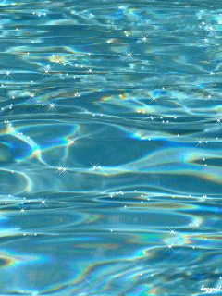
Цели
Закрепить представление детей о свойствах воды, снега, льда.
Расширить представление о свойствах воды (прозрачная, бесцветная и т.д.).
Стимулировать желание самостоятельно делать выводы.

Slide 3
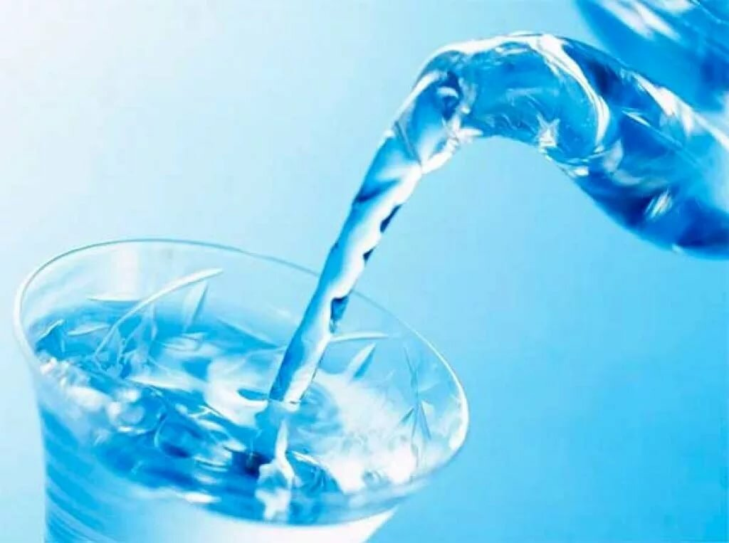
Я необходима всем-всем-всем.
Одним – чтобы плыть,
Другим – чтобы жажду утолить,
Третьим – что-нибудь помыть,
А хозяйкам, чтобы кушанья разные варить!
Кто же я? Я - Царица Вода!

Slide 4
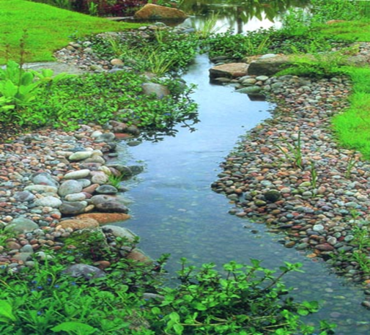
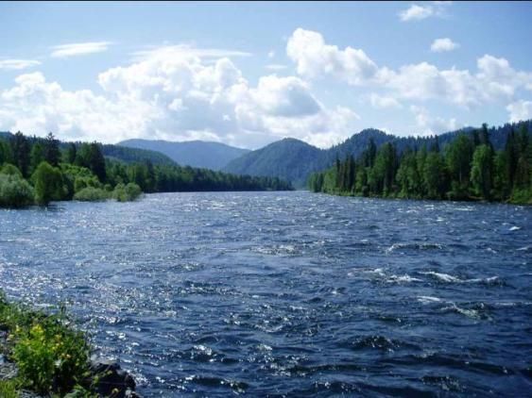
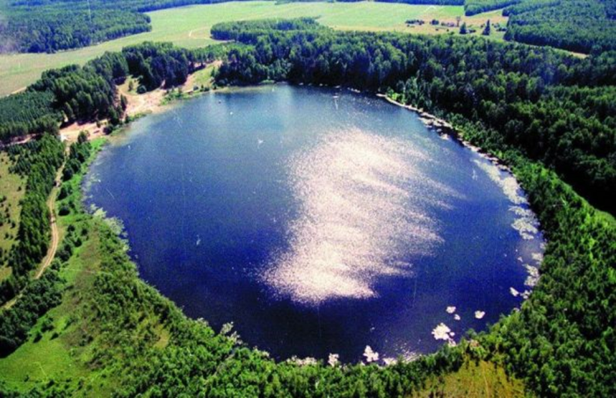
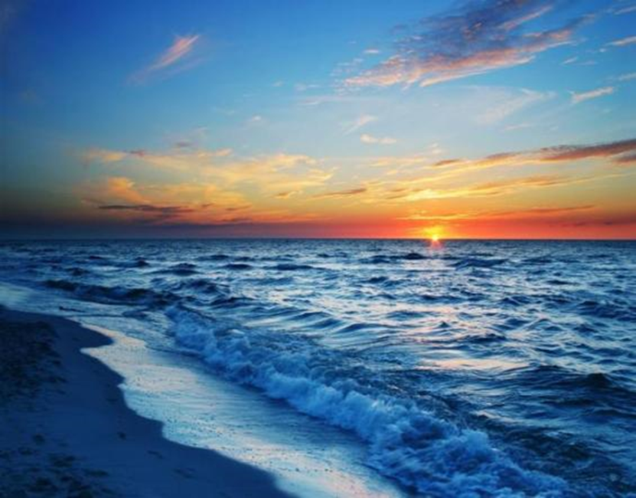
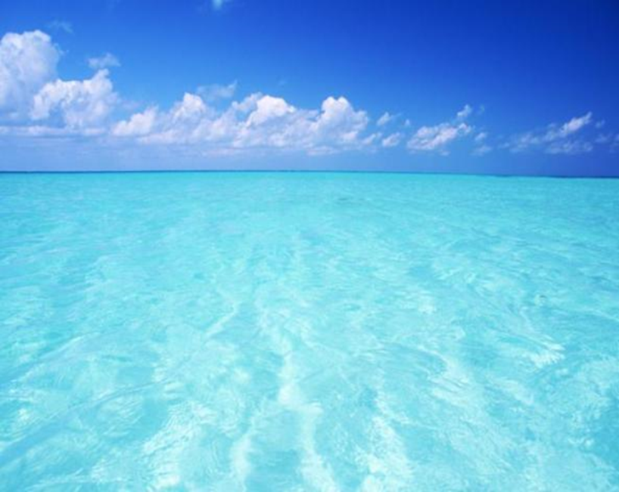
Вода – это

Slide 5
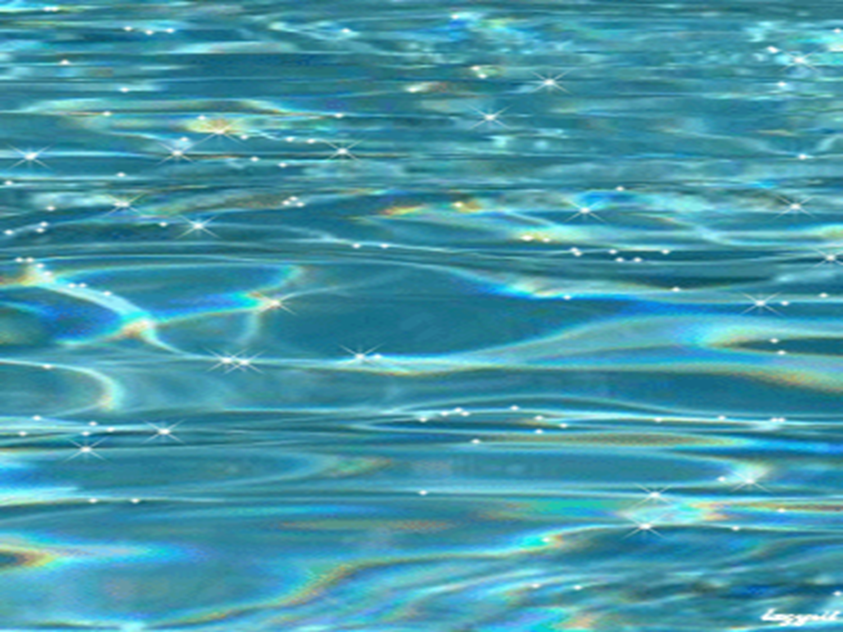
Вы слыхали о воде? Говорят она везде! Как сосулька замерзает. В лес туманом заползает. Ледником в горах зовётся. Лентой серебристой вьётся. Мы привыкли, что вода – наша спутница всегда!
Вы слыхали о воде? Говорят она везде! Как сосулька замерзает. В лес туманом заползает. Ледником в горах зовётся. Лентой серебристой вьётся. Мы привыкли, что вода – наша спутница всегда!

Slide 6
Для чего нужна вода?

Slide 7
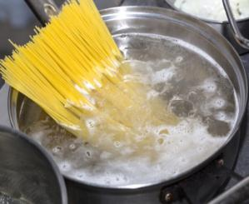
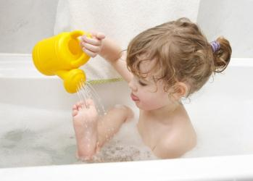
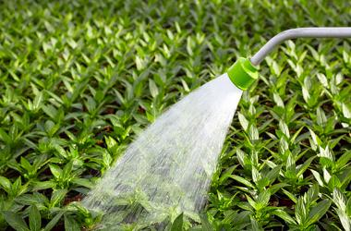
Человек: пьет воду, готовит еду, моется, с помощью воды, (поливает) выращивает плоды.

Slide 8
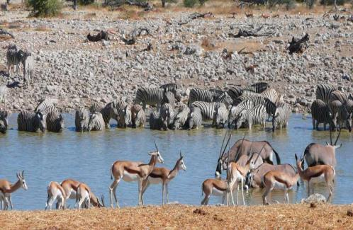
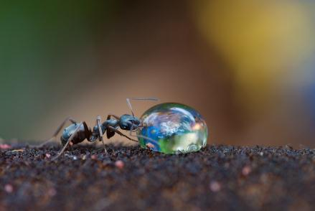
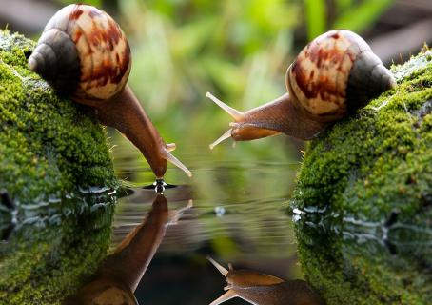
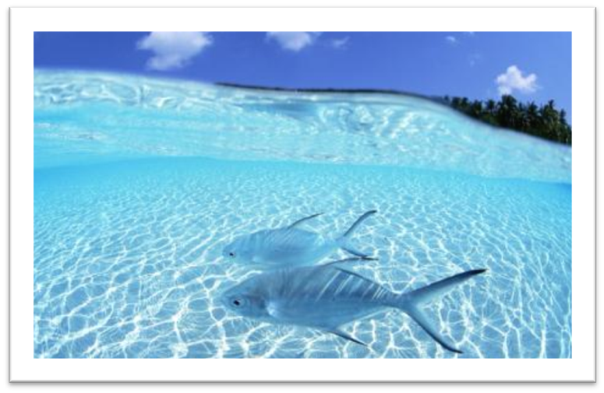
ВОДА НУЖНА – ЖИВОТНЫМ, НАСЕКОМЫМ, ПТИЦАМ, РЫБАМ, РАСТЕНИЯМ!

Slide 13
Земля и человек состоят на 70 % из воды!

Slide 14
Волшебная лаборатория
ТРИ СОСТОЯНИЯ ВОДЫ

Slide 15
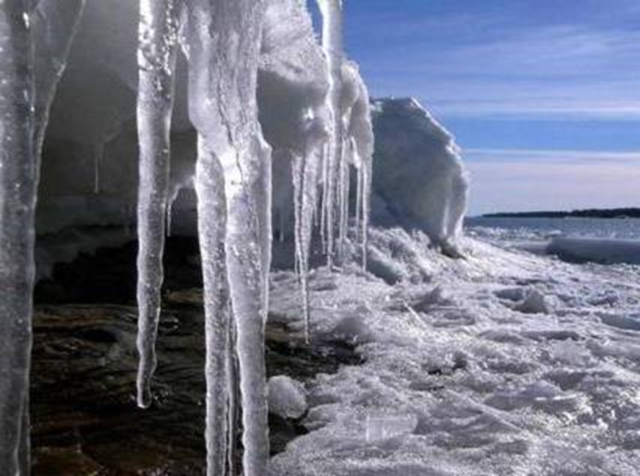
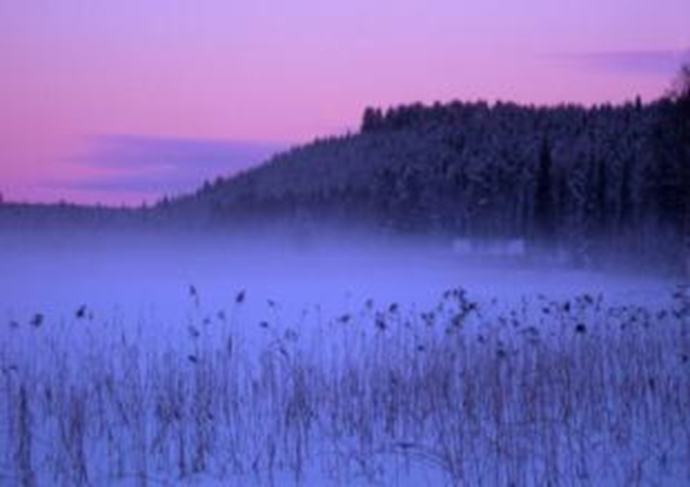
вода существует в трех состояниях
твердое
жидкое
газообразное

Slide 16
Опыт № 1
Вода- жидкая, и не имеет формы!

Slide 17
Опыт № 2
Вода- не имеет цвета и вкуса, но может меняться при добавлении в неё других веществ (красители, ароматизаторы)

Slide 18
Опыт № 3
При испарении (когда вода сильно нагревается)
вода превращается в пар.
Пар при охлаждении, снова переходит в жидкое состояние и превращается в воду.

Slide 19
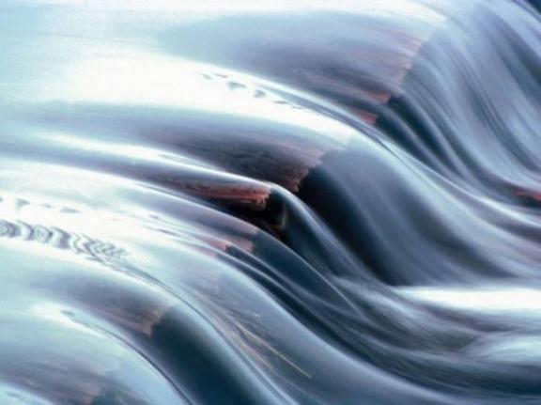
С в о й с т в а в о д ы
1.Вода прозрачна.
5. При нагревании вода
расширяется.
2.Вода бесцветна.
3.Вода не имеет запаха.
6.При охлаждении вода
сжимается.
4.Вода – растворитель.

Slide 21
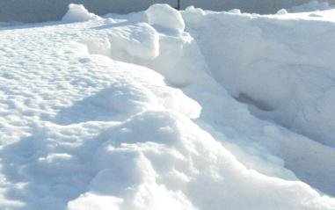
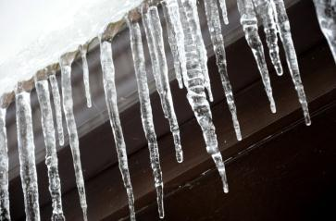
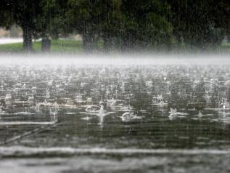
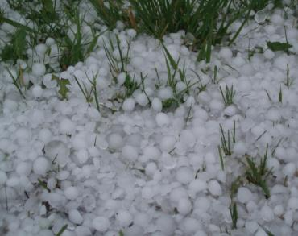
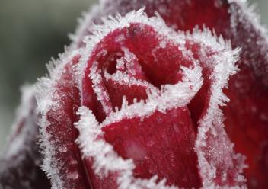
Дождь, снег, лёд, град, иней…

Slide 22
Облака — взвешенные в атмосфере продукты конденсации водяного пара, видимые на небе с поверхности земли.

Slide 23
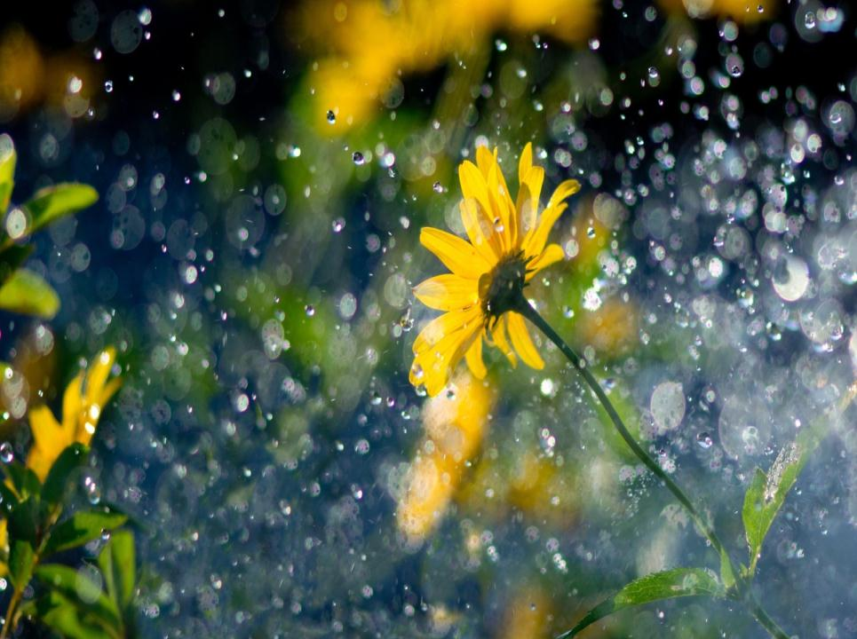
ДОЖДЬ
Водяной пар испаряется при теплой температуре, и превращается в дождевые капли.

Slide 24
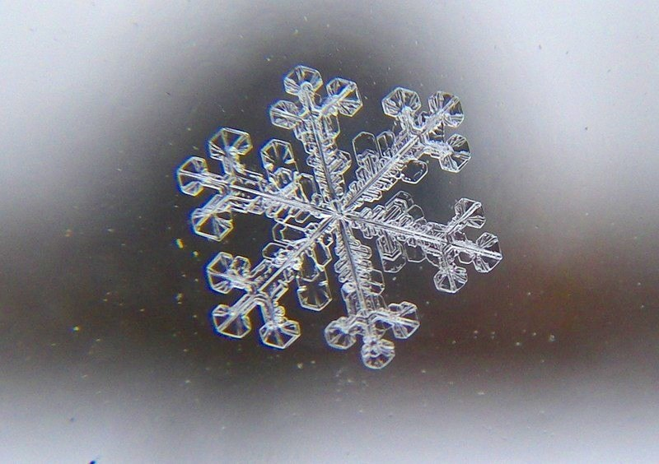
Зимой капельки воды превращаются в снежинки, и на землю падает снег.

Slide 25
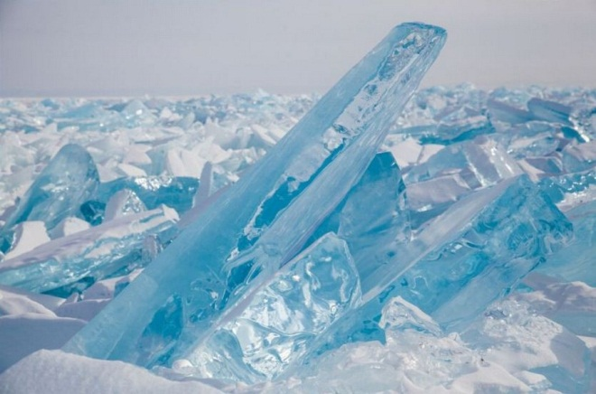
Вода при замерзании
Превращается в лёд.

Slide 26
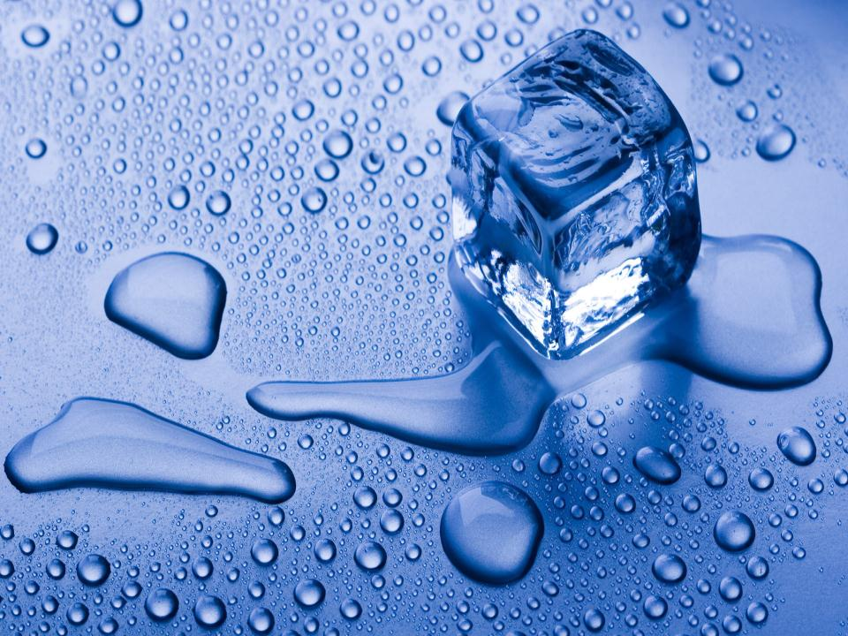
В тепле лёд таит и снова превращается в воду
Таким образом на земле происходит круговорот воды в природе

Slide 28
Вот во что превратится Земля, если исчезнет вода!

Slide 29
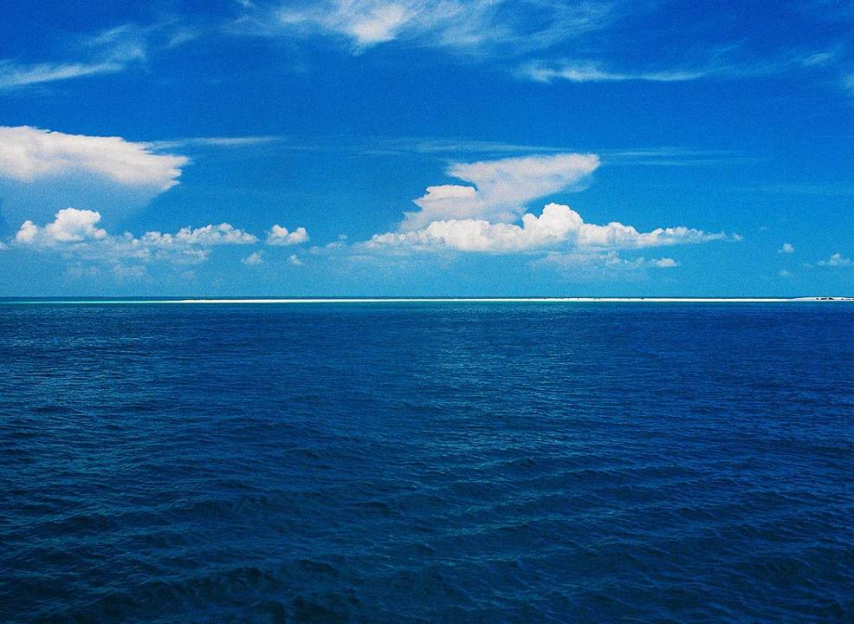
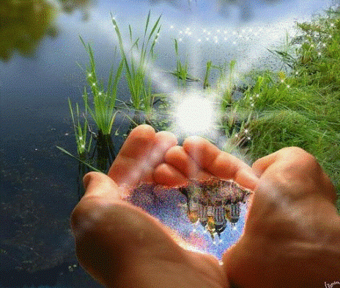
Вода - большая ценность,
ее надо беречь!

